Slide 1
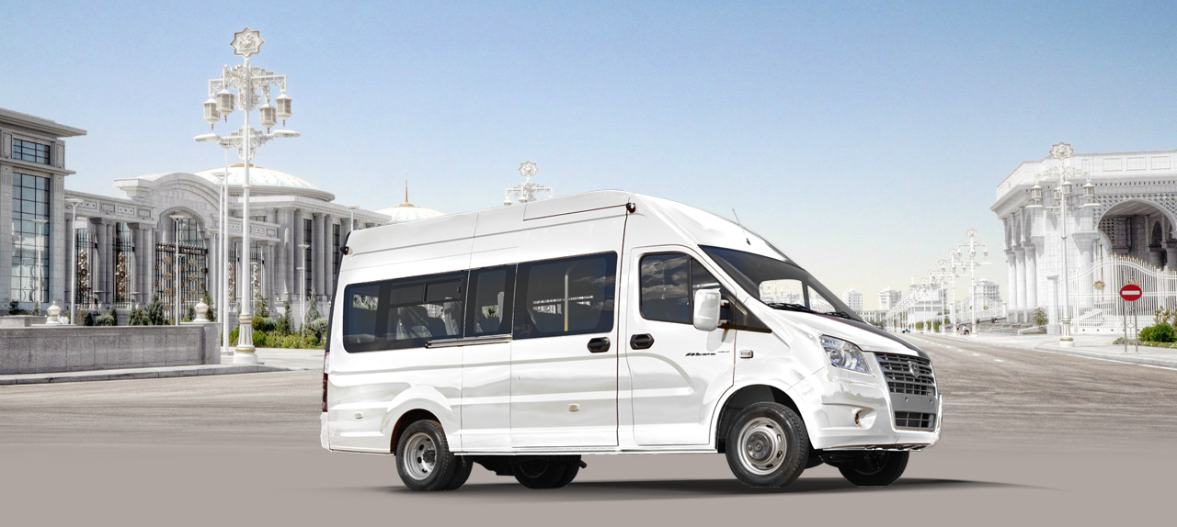
АВТОБУСЫ ГАЗель NEXT

Slide 2
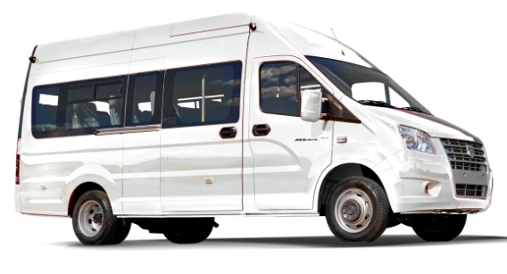
ГАЗель NEXT: ОСОБЕННОСТИ
ЦЕЛЬНОМЕТАЛЛИЧЕСКИЙ ФУРГОН ГАЗель NEXT
Гарантия до 3 лет
(150 000 км)
Большой объем
грузового отсека –
до 13,5 м²
Лючок бензобака с
открытием из салона
Люк в перегородке
для длинномерных грузов
Гарантия от сквозной
коррозии 8 лет
Высота крыши в салоне
до 1927 мм
Тросовый держатель
запасного колеса
20 000 км – интервал ТО
Грузовая и
грузопассажирская,
пассажирские
модификации
Задние двери
открываются на 270° с
магнитными фиксаторами
Оцинкованный кузов
Дистанционное
управление КПП на
приборной панели
Магнитола 2 DiN +
камера заднего вида +
парктроник
Вместимость кабины
до 7 мест
Новая коробка
переключения передач
330Нм
Бензиновый,
дизельный,
битопливный двигатель
Пассажировместимость
16+1 или 14+3
Новая задняя подвеска
Новый топливный бак
вместимостью 80 л
Размещение в грузовом кузове до 4 европаллет
800х1200 мм
Топливный бак 80 л

Slide 3
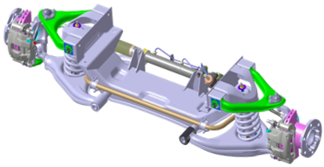
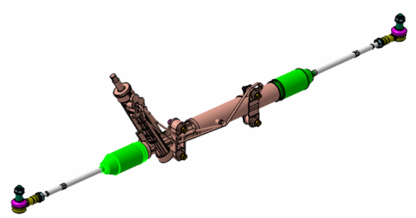
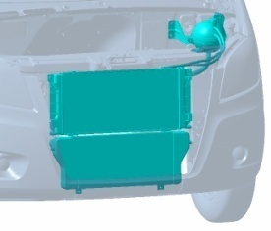
ГАЗель NEXT:
КОНСТРУКТИВНЫЕ ОСОБЕННОСТИ
ДВУХРЫЧАЖНАЯ НЕЗАВИСИМАЯ ПОДВЕСКА
Конструкция разработана специально для грузовых автомобилей, отсутствует у большинства импортных аналогов.
Улучшает управляемость автомобиля и плавность хода.
Имеет повышенную надежность, обеспечивает снижение затрат на обслуживание автомобиля.
РЕЕЧНЫЙ МЕХАНИЗМ РУЛЕВОГО УПРАВЛЕНИЯ
Рулевой механизм реечный. Прогресс даже не в типе конструкции, а в том, что его крепят к «подрамнику». Ведь раньше рулевой механизм стоял на лонжероне и возникали дополнительные, ненужные перемещения механизма и тяг.
Снижение стоимости ТО за счет не обслуживаемого узла и меньшего количества регулировок
ТОРМОЗНАЯ СИСТЕМА
Новые передние тормоза c увеличенным эффективность торможения;
Снижение тормозного пути;
Повышение безопасности за счет более современной конструкции тормозных механизмов;
Увеличение срока службы тормозных колодок и дисков.
СИСТЕМА ОХЛАЖДЕНИЯ
Повышенная эффективность системы охлаждения и наддува за счет увеличения площади продува алюминиевого радиатора в 1,5 раза, за счет охладителя надувочного воздуха и более рационального их расположения в одной плоскости.
Бесперебойная работа двигателя, исключение перегрева.
Значительное упрощение обслуживания и ремонта автомобиля.

Slide 4
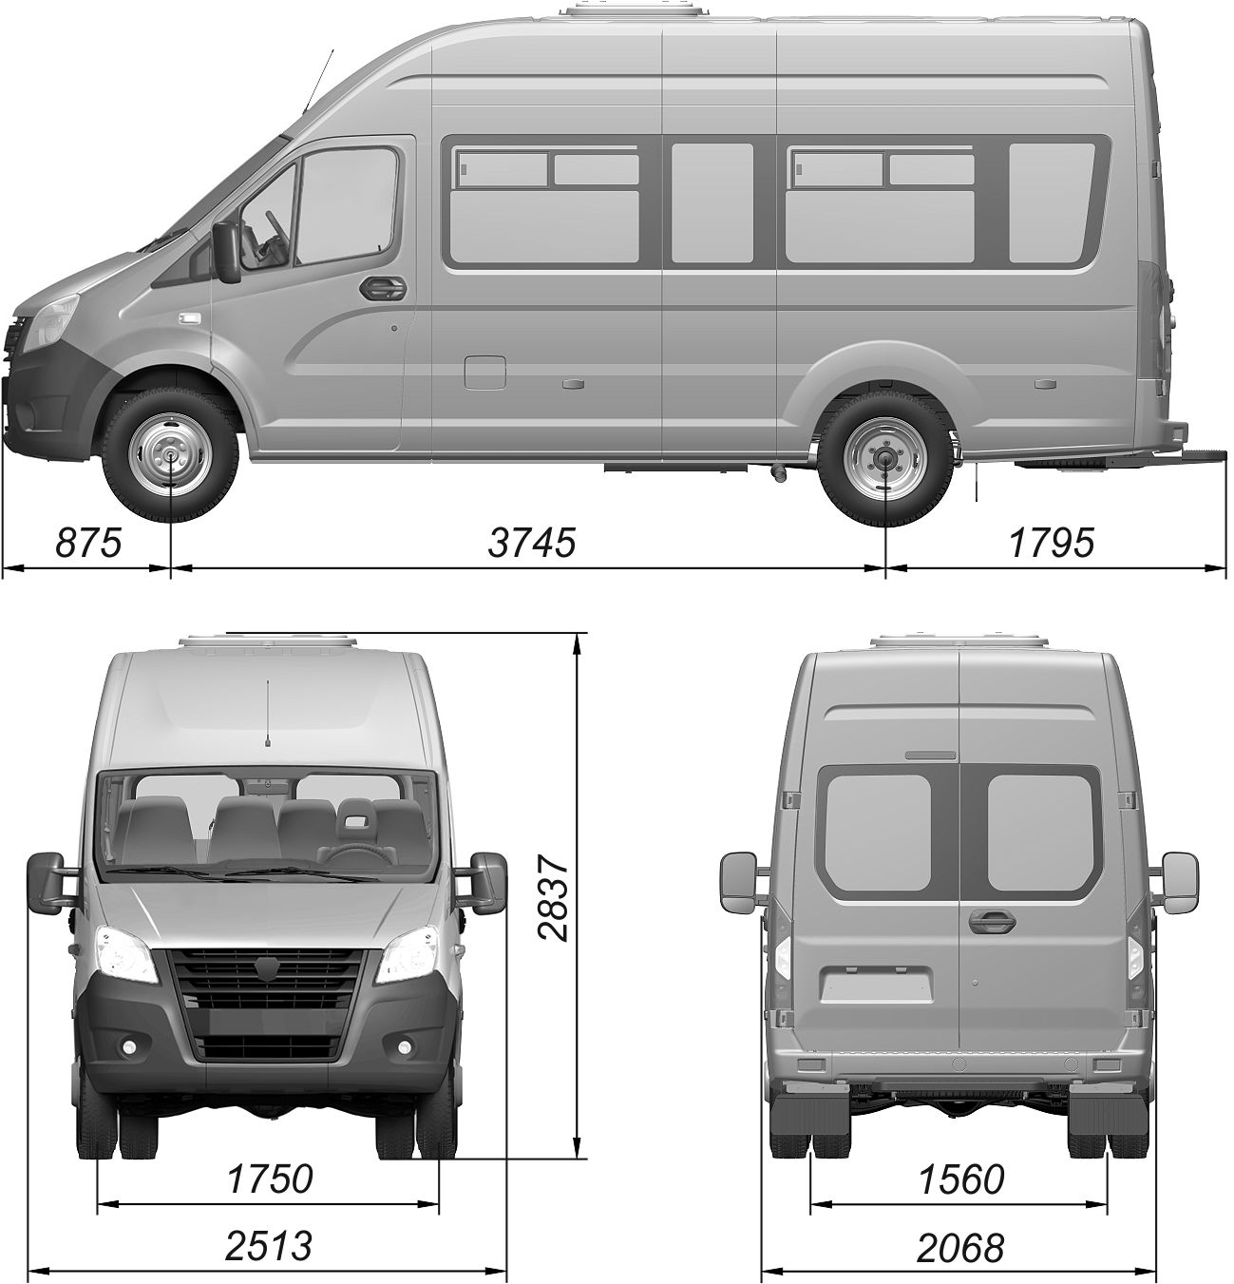
АВТОБУС ГАЗель NEXT
Преимущества
Предназначен для городских маршрутных и пригородных перевозок, а так же в качестве корпоративного транспорта
Изготавливается на базе цельнометаллического фургона ГАЗель Next, что обеспечивает повышенную жесткость кузова
Соответствует всем современным требованиям по активной и пассивной безопасности
Современный дизайн, соответствующий мировым тенденциям
Бензиновый или дизельный двигатель
С целью улучшения проходимости и уверенности на дороге оснащается блокировкой дифференциала заднего моста
Улучшенная аэродинамика, снижение «парусности»
Модернизированная подвеска, увеличивающая устойчивость автобуса
Практичная обивка сидений и салона автобуса
Комфортные анатомические пассажирские сиденья с высокой спинкой
Эффективная система отопления и вентиляции салона
Широкий проход, обеспечивающий удобство перемещения по салону

Slide 5
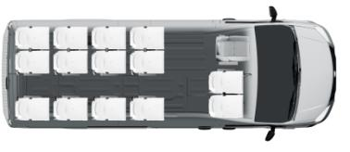
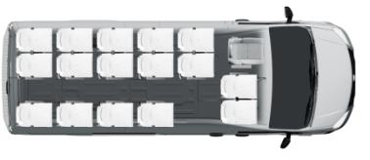
АВТОБУС ГАЗель NEXT
Параметр | Значение
Количество мест | 16+1+1, 14+3+1
Колесная формула | 4х2
Полная масса, кг | 4166
Масса снаряженного автомобиля, кг | 2801
Дорожный просвет, мм | 170
Радиус поворота, мм | 6,5
Максимальный подъем, % | 26
Угол свеса передний/ задний, град. | 22/9
Максимальная скорость автомобиля на горизонтальном участке ровного шоссе, км/ч | 130
Контрольный расход топлива (замеряется по специальной методике) при 80 км/ч дизель/бензин) | 8,5/9,8
Высота салона, мм | 1900
Гарантия | 3 года, 150 000 км
Межсервисный интервал, км | 20 000

Slide 6
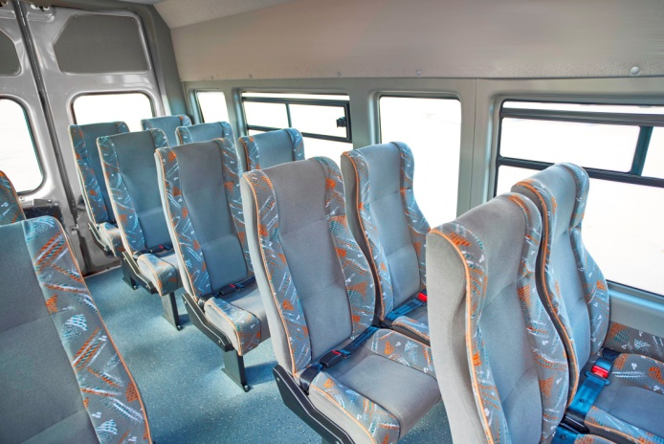
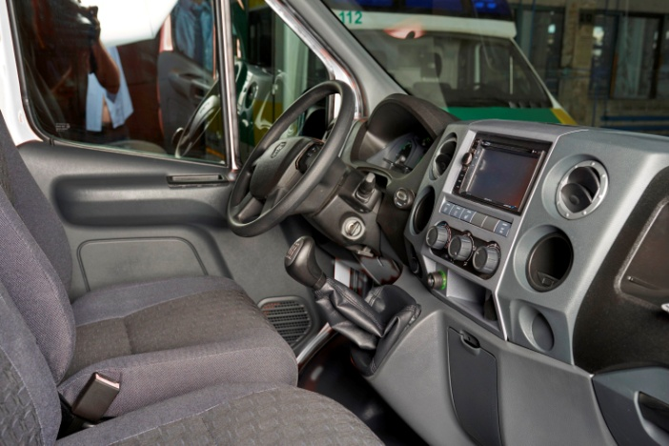
АВТОБУС ГАЗель NEXT
Модель двигателя | Cummins ISF2.8s4R148
Экологический класс | 4
Тип | Дизельный, с турбонаддувом и охладителем надувочного воздуха
Количество цилиндров и их расположение | 4, рядное
Диаметр цилиндров и ход поршня, мм | 94х100
Рабочий объем цилиндров, л | 2,8
Степень сжатия | 16,5
Максимальная мощность, кВт (л.с.) | 110 (149,6)
при частоте вращения коленчатого вала, об/мин | 3400
Максимальный крутящий момент, нетто, Н·м (кгс·м) | 330 (33,6)
при частоте вращения коленчатого вала, об/мин | 1800-2600
Порядок работы цилиндров | 1-3-4-2
Частота вращения коленчатого вала в режиме холостого хода, об/мин:
минимальная (n_{min. хх}) | 750±50
максимальная (n_{max. хх}) | 4500
Направление вращения коленчатого вала (наблюдая со стороны вентилятора) | Правое

Slide 7
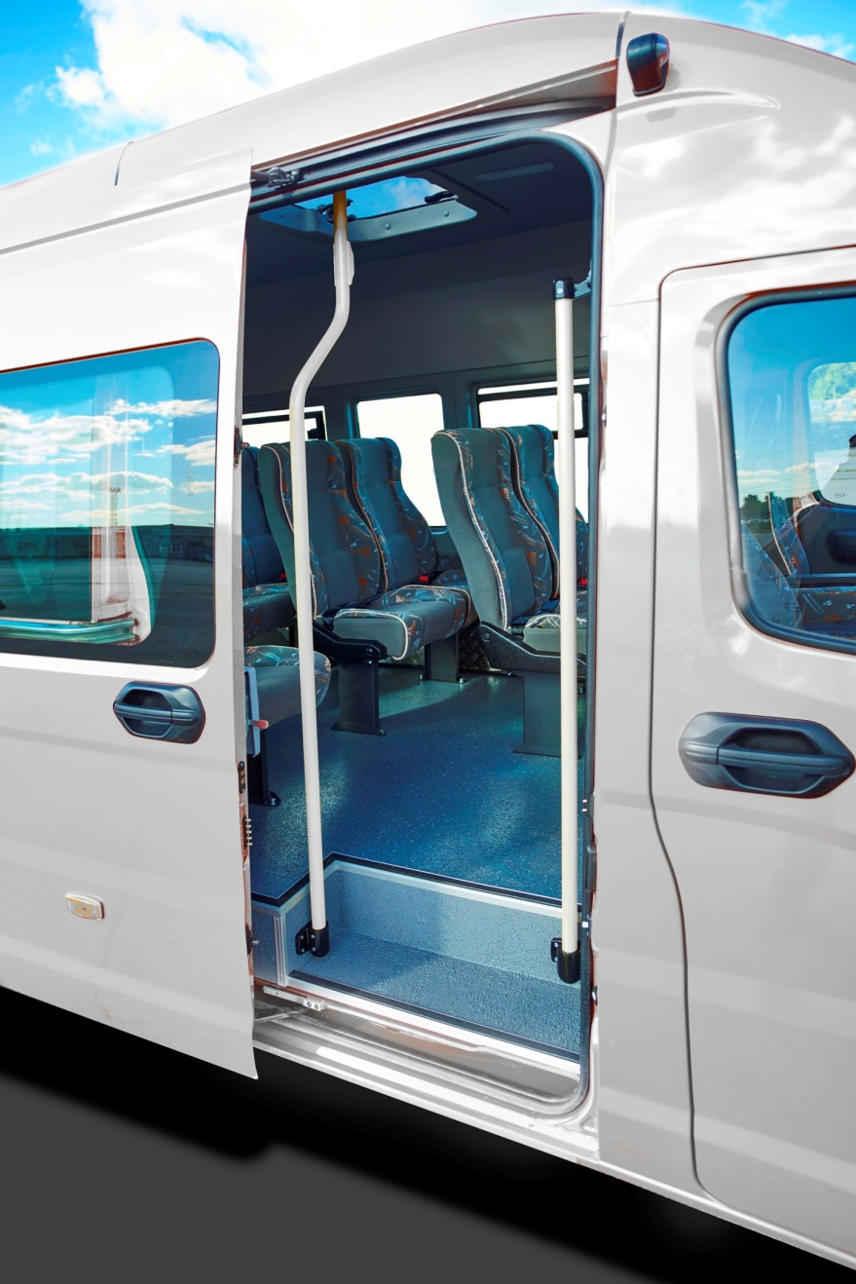
АВТОБУС ГАЗель NEXT
Базовый состав
Дистанционное управление коробкой передач
Топливный бак увеличенного объема (80л пластиковый)
Предпусковой подогреватель
Круиз-контроль
Тормозная система с АБС
Стабилизатор задней подвески
Маршрутный компьютер
Брызговики задних колес
Сиденье водителя с высотной регулировкой и подлокотником
Рулевая колонка с регулировкой по высоте
Гидроусилитель руля
Центральный замок кабины (без ЦЗ задних дверей)
Подогрев зеркал заднего вида
Дополнительный отопитель
Открывание задних дверей до 180°
Аварийно-вентиляционный люк
Форточки салона
Подбутыльники/ подстаканники в обивках боковины (ниши объемом )
Автоматическая подножка сдвижной двери
Стационарная дополнительная подножка задних дверей
Розетка 12 В (в панели приборов)
Огнетушитель 1 шт.
Утеплитель радиатора
Запасное колесо
Поручни по салону
14/16 полумягких сидений, установленных по ходу движения с обивкой из неворсовой ткани с 2-х точечными ремнями
Головное устройство 2 DIN с кнопками управления на руле
Реечный электропривод сдвижной двери
Консоль потолочная

